Slide 1
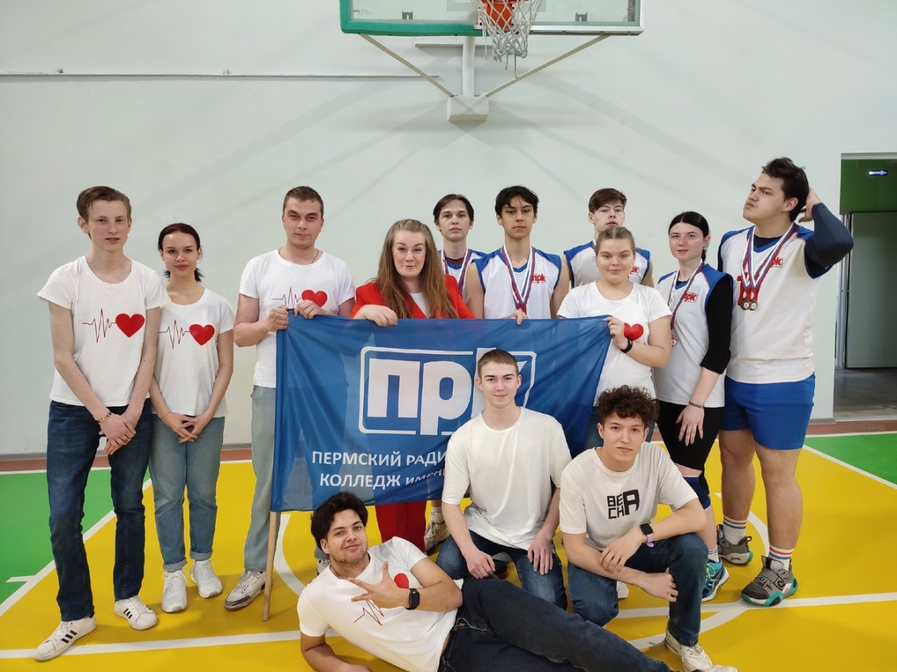
#Я Волонтер
Руководитель: Терехова Светлана Анатольевна

Slide 2
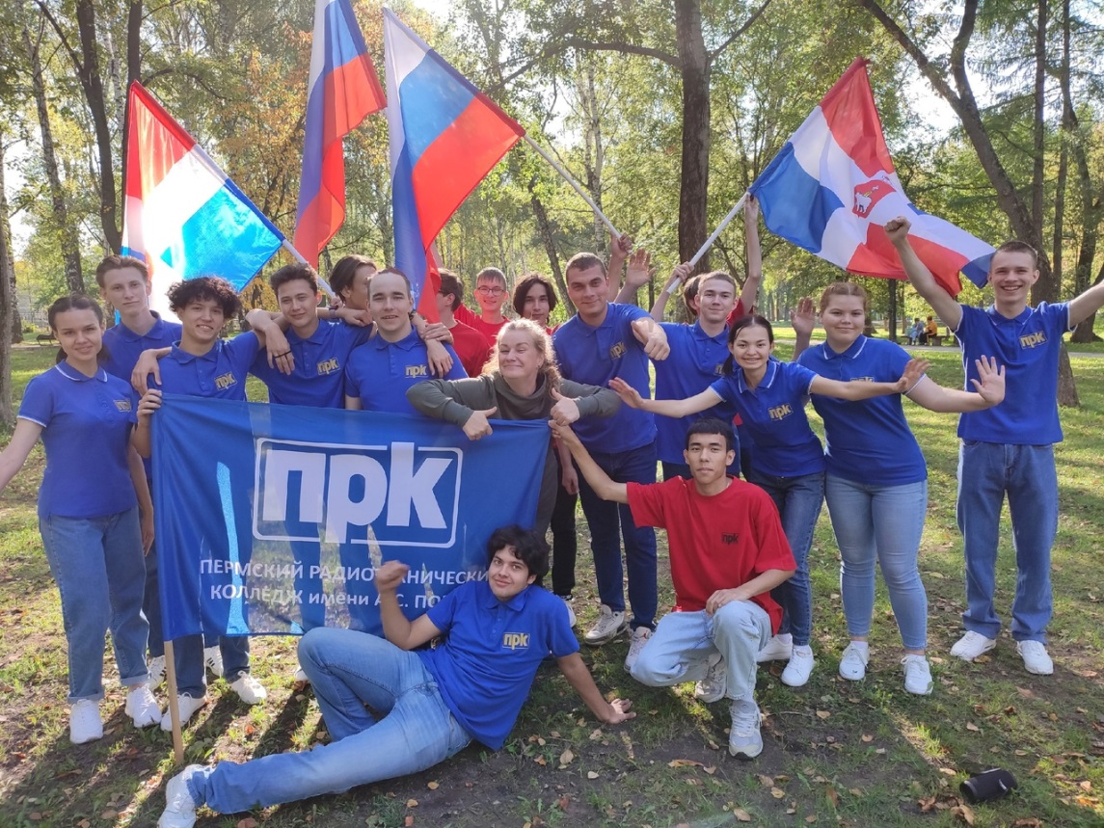
Цель
Развитие и социальная самореализация студентов посредством ознакомления с различными видами социальной активности.

Slide 3
КЛУБ «Я-ВОЛОНТЕР»
Направления
2. Добровольческая деятельность в сфере гражданско-патриотического воспитания
1. Добровольчество в сфере культуры (творчества)
3 Профилактика ПАВ (просветительская работа)
Существует с 2018 г.

Slide 4
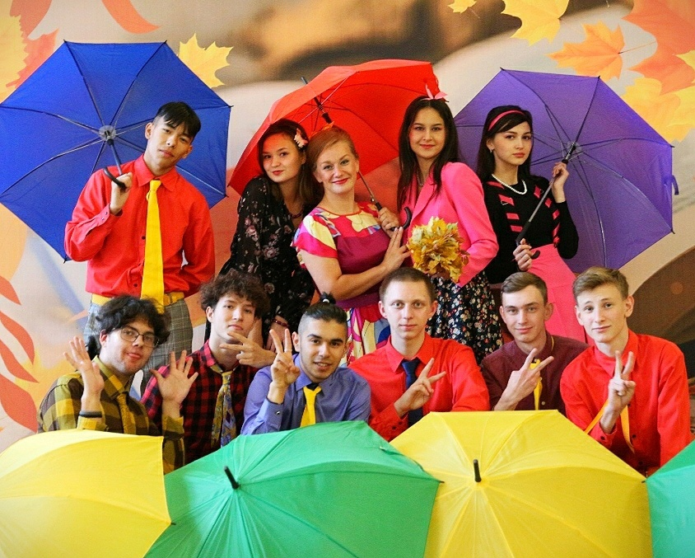
Добровольчество в сфере культуры (творчества)
Участие в организации мероприятий:
чемпионаты
Культурно-массовые
мероприятия
форумы
акции
Социальные партнёры:
ДК им. Солдатова
ДК им. Калинина

Slide 5
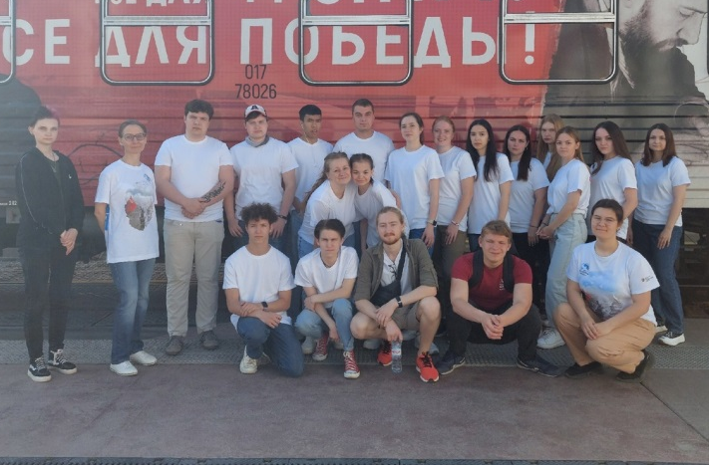
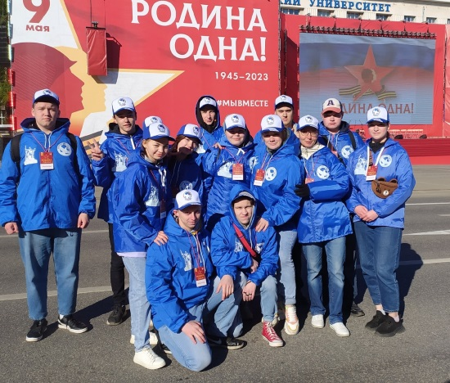
Добровольческая деятельность в сфере гражданско-патриотического воспитания
Помощь в организации и непосредственное участие.
Социальные партнеры:
ВОД «Волонтеры Победы»

Slide 6
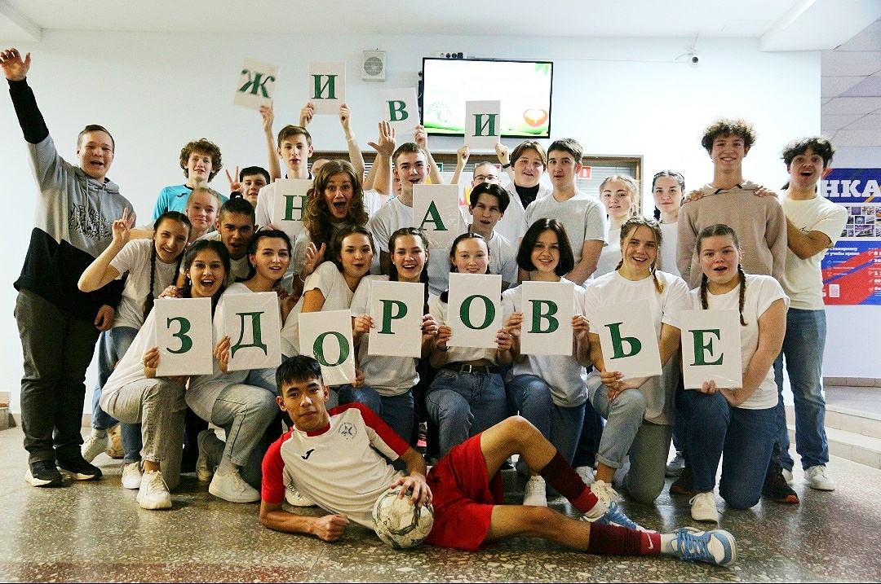
Профилактика ПАВ (просветительская работа)
конкурсы,
круглые столы,
акции,
семинары,
конференции,
марафоны.
Социальные партнёры:
Молодая смена за ЗОЖ

